Slide 1


CẤU TRÚC DỮ LIỆU VÀ GIẢI THUẬT
http://fit.vimaru.edu.vn

Slide 2
CHƯƠNG 2. CÁC CẤU TRÚC DỮ LIỆU CƠ BẢN
Nội dung:
Mảng
Cấu trúc
Danh sách
Ngăn xếp
Hàng đợi
Bảng băm

Slide 3
2.1. Mảng
Khái niệm: Mảng có thể được hiểu là một tập hợp nhiều phần tử có cùng một kiểu giá trị và chung một tên. Mỗi phần tử mảng biểu diễn được một giá trị.
Khai báo: Mảng cần được khai báo để định rõ :
Loại mảng (kiểu mảng) : int, float, double, SV, ...
Tên mảng.
Số chiều và kích thước mỗi chiều.
http://fit.vimaru.edu.vn

Slide 4
2.1. Mảng
Khai báo mảng:
int a[10];
int b[12][31];
int c[12][5][7];
float x[20], y[5][5], z[30][20];
char st[30], name[15], adds[100];
Khai báo mảng:
int ma[20]={1, 12, 3, -4, 6};
int mb[10][10]={{1, 2, 3},
{2, 3, 4},
{},
{1, 4, 5}
};
http://fit.vimaru.edu.vn

Slide 5
2.1. Mảng
Truy cập vào mảng:
Một phần tử cụ thể của mảng được xác định nhờ các chỉ số của nó.
Chỉ số của mảng phải có giá trị int không vượt quá kích thước tương ứng.
Số chỉ số phải bằng số chiều của mảng.
Các chỉ số phải bắt đầu từ 0.
Ví dụ: int a[10]; => a[0], a[1],…, a[9]
float b[20][10]; => b[0][0], b[0][1],…, b[19][9]
int ma[20][5][15]; ???

Slide 6
2.1. Mảng
Tính địa chỉ các phần tử trong mảng
Các phần tử trong mảng được lưu trữ liên tiếp nhau trong các ô nhớ
Nếu mỗi phần tử a_{i} (0 ≤ i ≤ n-1) chiếm c từ máy thì nó sẽ được lưu trữ trong cn từ máy kế tiếp như­ hình vẽ:
L₀ – Địa chỉ của phần tử a₀; L₀ = &a[0] = a
Địa chỉ của a_{i} được tính bởi công thức: Loc(a_{i}) = L₀ + c*i = a+c*i
a₀ | a₁ | . . . |  | a_{i} | . . . |  | a_{n-1}

Slide 7
2.1. Mảng
Tính địa chỉ các phần tử trong mảng
Đối với mảng nhiều chiều việc lưu trữ cũng tương tự như­ vậy nghĩa là vẫn sử dụng một véc tơ lưu trữ kế tiếp như­ trên.
Giả sử mỗi phần tử trong ma trận n hàng m cột chiếm một từ máy thì địa chỉ của a_{ij} sẽ được tính bởi công thức tổng quát như­ sau: Loc(a_{ij}) = L₀ + i * m + j (cách lưu tr­ữ theo thứ tự ­ưu tiên hàng (row major order))
a₀₀ | a₀₁ | . . . |  | a_{ij} | . . . |  | a_{n-1m-1}

Slide 8
2.1. Mảng
Nhập/in mảng – 1 chiều
void nhap(int a[], int n){
int i;
for(i=0; i<n; i++){
printf("Nhap ptu thu %d: “,i);
scanf("%d", &a[i]);
}
}
////////////////////////////////////
void in(int a[], int n){
int i;
for(i=0; i<n; i++)
printf("%3d ", a[i]);
}
int main(){
int a[100];
int n;
do{
printf("Nhap so phan tu: ");
scanf("%d", &n);
}while(n<=0||n>100);
nhap(a, n);
printf("\nDL ban dau\n");
in(a, n);
}
scanf("%d", a+i);
printf("%3d ", *(a+i));
Notes:
scanf("%d", &a[i]);
thay thành scanf("%d", a+i);

Slide 9
2.1. Mảng
void nhap(int a[100][100], int n, int m){
int i, j;
for(i=0; i<n; i++)
for(j=0; j<m; j++)
{
printf("Nhap a[%d][%d]: ",i, j);
scanf("%d", &a[i][j]);
}
}
void nhap(int a[], int n, int m){
int i, j;
for(i=0; i<n; i++)
for(j=0; j<m; j++)
{
printf("Nhap a[%d][%d]: ",i, j);
scanf("%d", a+i*m+j);
}
}

Slide 10
2.1. Mảng
void in(int a[100][100], int n, int m){
int i, j;
for(i=0; i<n; i++)
{
for(j=0; j<m; j++)
printf("%d ", a[i][j]);
printf("\n");
}
}
void in(int a[], int n, int m){
int i, j;
for(i=0; i<n; i++)
{
for(j=0; j<m; j++)
printf("%d ", *(a+i*m+j));
printf("\n");
}
}

Slide 11
2.1. Mảng
main(){
int a[100][100];
int n, m;
printf("Nhap so hang cot: ");
scanf("%d%d", &n, &m);
nhap(a, n, m);
printf("\nDL ban dau\n");
in(a, n, m);
}
main(){
int a[100];
int n, m;
printf("Nhap so hang cot: ");
scanf("%d%d", &n, &m);
nhap(a, n, m);
printf("\nDL ban dau\n");
in(a, n, m);
}

Slide 12
Chuỗi (xâu ký tự)
Chuỗi là mảng một chiều các ký tự kết thúc bởi ký tự null (‘\0’).
Khai báo:
char str[10];
char s1[10]={‘H’, ‘e’, ‘l’, ‘l’, ‘o’, ‘\0’};
char s2[20]=“Hello”;

Slide 13
Khai Báo Biến Chuỗi
Có thể gán các hằng chuỗi cho các biến chuỗi khi khai báo.
Hằng chuỗi là một chuỗi các ký tự nằm trong dấu nháy kép.
Ký tự null ‘\0’ được tự động thêm vào biểu diễn bên trong của chuỗi.
Khi khai báo một biến chuỗi, hãy dành thêm một phần tử trống cho ký tự kết thúc.

Slide 14
Các thao tác Nhập/Xuất chuỗi
Sử dụng hàm printf()/scanf() trong thư viện stdio.h
Sử dụng hàm gets()/puts() trong thư viện string.h
Sử dụng hàm fgets()/fputs() trong thư viện string.h

Slide 15
Nhập, xuất chuỗi
Nhập: scanf(“%s”, st); - Không nhập được chuỗi có dấu cách, tab | Nhập fflush(stdin); gets(st); - Có nhập được chuỗi có cấu cách, tab
Xuất: printf(“%s”, st); In xong không xuống dòng In được các chuỗi ký tự thông báo đi cùng Ví dụ: printf(“Chuoi vua nhap %s”, st); | Xuất: puts(st); In xong có xuống dòng, (tương đương printf(“%s\n”, st);) Không in được các chuỗi ký tự thông báo đi cùng. Nếu muốn phải thêm lệnh. Ví dụ: puts(“Chuoi vua nhap ”) puts(st);

Slide 16
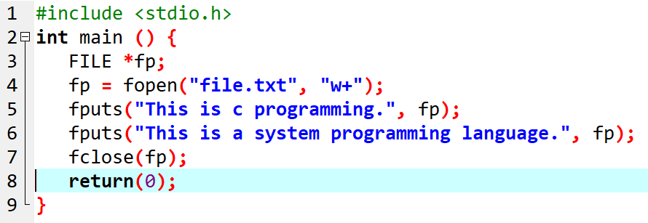
Nhập xuất chuỗi ký tự
Hàm fputs được sử dụng để ghi một chuỗi vào stream int fputs(const char *s, FILE *stream) | Hàm fgets() trong C được sử dụng để đọc một dòng ký tự từ một tream đã cho. char* fgets(char *s, int n, FILE *stream) gets đọc chuỗi từ stdin tới khi gặp ký tự newline \n nhưng không đọc nó vào chuỗi, còn fgets đọc luôn cả \n vào chuỗi.
Notes:
thay fp thành stdout thì là in ra màn hình

Slide 17
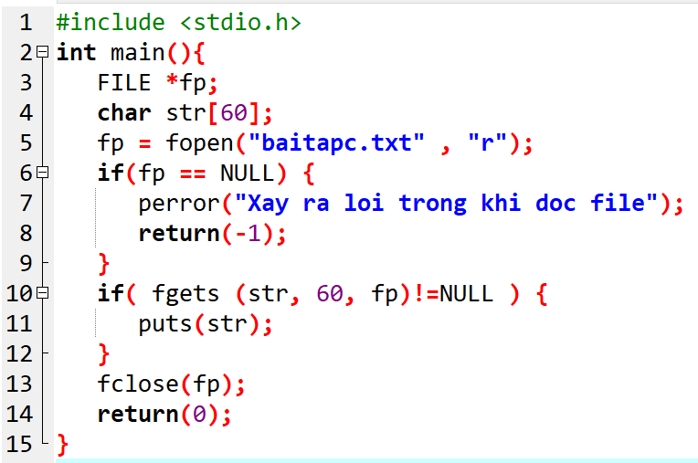
Ví dụ: hàm fgets
Notes:
thay fp = stdin thì thành nhập từ bàn phím

Slide 18
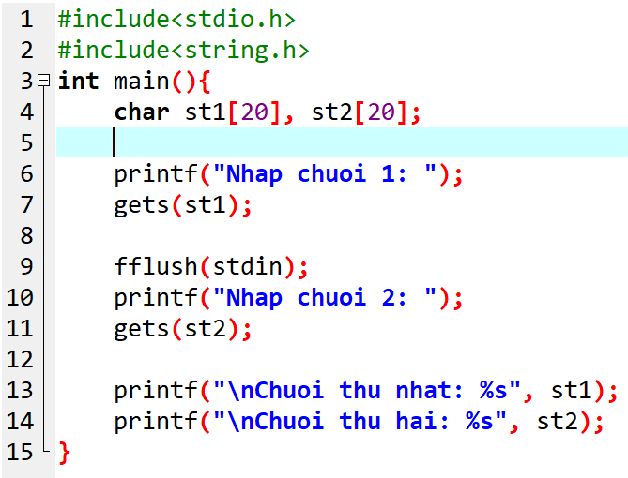
Ví dụ: Nhập xuất chuỗi ký tự

Slide 19
Một số điểm đặc biệt với scanf và chuỗi điều khiển
Xây dựng chương trình nhập vào 1 chuỗi dùng hàm scanf (nhập cả dấu cách)
int main(){
char xau[100];
scanf("%[^\n]",xau);
printf("%s", xau);
}
Notes:
^\n ngoại trừ dấu enter

Slide 20
Một số điểm đặc biệt với scanf và chuỗi điều khiển
Xây dựng chương trình nhập vào 1 chuỗi giống như câu lệnh copy con trong Dos (nhập cả dấu cách, cả xuống dòng và khi ấn f6 rồi enter thì thoát )
int main(){
char xau[100];
scanf("%[^\0]",xau);
printf("%s", xau);
}
Notes:
^\n ngoại trừ dấu enter

Slide 21
Một số điểm đặc biệt với scanf và chuỗi điều khiển
Xây dựng chương trình nhập vào 1 chuỗi ko có kí tự số. Ví dụ nhập vào abc123xy thì nhận được chuỗi abc
int main(){
char xau[100];
scanf("%[^0-9]",xau);
printf("%s", xau);
}
Notes:
^\n ngoại trừ dấu enter

Slide 22
Một số điểm đặc biệt với scanf và chuỗi điều khiển
Xây dựng chương trình nhập vào 1 chuỗi ko có kí tự chữ cái. Ví dụ nhập vào 123xy thì nhận được chuỗi 123
int main(){
char xau[100];
scanf("%[0-9]",xau);
printf("%s", xau);
}
Notes:
^\n ngoại trừ dấu enter

Slide 23
Một số điểm đặc biệt với scanf và chuỗi điều khiển
Xây dựng chương trình nhập vào 1 chuỗi chỉ có chữ cái thường và số 8, dấu cách và dấu * và dấu ^
int main(){
char xau[100];
scanf("%[a-z8*^ ]",xau);
printf("%s", xau);
}
Notes:
^\n ngoại trừ dấu enter

Slide 24
Các hàm về chuỗi
Các hàm xử lý chuỗi nằm trong thư viện string.h. Một số thao tác được thực hiện bởi các hàm này là:
Ghép chuỗi
So sánh chuỗi
Xác định vị trị một ký tự trong chuỗi
Sao chép một chuỗi sang chuỗi khác
Tính chiều dài chuỗi

Slide 25
Các hàm về chuỗi
STT | Hàm & Mục đích
1 | strcpy(s1, s2);Sao chép chuỗi s2 cho chuỗi s1.
2 | strcat(s1, s2);Nối chuỗi s2 vào cuối chuỗi s1.
3 | strlen(s1);Trả về độ dài của chuỗi s1.
4 | strcmp(s1, s2);Trả về 0 nếu s1 và s2 là như nhau; nhỏ hơn 0 nếu s1<s2; lớn hơn 0 nếu s1>s2.
5 | strchr(s1, ch);Trả về con trỏ tới vị trí đầu tiên của ch trong s1.
6 | strstr(s1, s2);Trả về con trỏ tới vị trí đầu tiên của chuỗi s2 trong chuỗi s1.

Slide 26
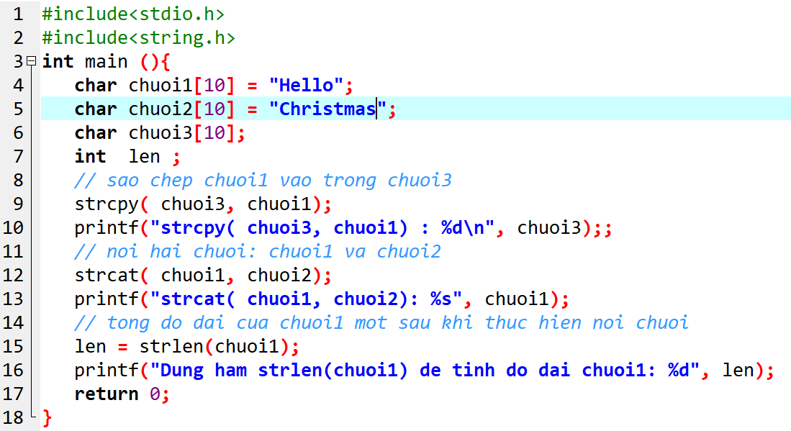
Các hàm về chuỗi

Slide 27
Hàm strcat()
Nối hai giá trị chuỗi vào một chuỗi.
Cú pháp:
strcat(str1, str2);
Nối str2 vào cuối chuỗi str1
Trả về str1

Slide 28
Hàm strcmp()
So sánh hai chuỗi và trả về một giá trị số nguyên dựa trên kết quả của sự so sánh.
Cú pháp:
strcmp(str1, str2);
Hàm trả về một giá trị:
Nhỏ hơn 0, nếu str1<str2
0, nếu str1 giống str2
Lớn hơn 0, nếu str1>str2
strcmpi(str1, str2);

Slide 29
Hàm strchr()
Xác định vị trí xuất hiện của một ký tự trong một chuỗi.
Cú pháp: strchr(str, chr);
Hàm trả về :
con trỏ trỏ đến vị trí tìm được đầu tiên của ký tự (trỏ bởi chr) trong chuỗi str.
NULL nếu chr không có trong chuỗi
strrchr(str, chr); ngược hàm trên

Slide 30
Hàm strcpy()
Sao chép giá trị trong một chuỗi vào một chuỗi khác.
Cú pháp:
strcpy(str1, str2);
Giá trị của str2 được chép vào str1
Hàm trả về str1

Slide 31
Hàm strlen()
Xác định chiều dài của chuỗi.
Cú pháp:
strlen(str);
Hàm trả về một giá trị nguyên là độ dài của str.

Slide 32
Hàm strrev()
strrev(str); đảo ngược chuỗi str
Một số chương trình dịch không hỗ trợ hàm trên

Slide 33
Một số bài tập với choỗi
Giả sử password để đăng nhập hệ thống là “abcxyz”. Bạn hãy viết chương trình yêu cầu nhập pw. Đưa ra thông báo “Accepted” nếu nhập đúng pw. Nếu nhập sai thì yêu cầu nhập lại. (Số lần nhập sai không giới hạn, hoặc không quá 5 lần).
Nhập một chuỗi. Thống kê số lần xuất hiện của từng ký tự trong chuỗi đó.

Slide 34
Một số bài tập với chuỗi
Viết hàm xóa một ký tự tại một vị trí trong chuỗi.
Viết hàm xóa các dấu cách ở đầu chuỗi.
Viết hàm xóa các dấu cách ở cuối chuỗi.
Viết hàm xóa các dấu cách ở trong chuỗi. Sao cho giữa các từ, chỉ có một dấu cách.
Viết hàm đếm số từ của một chuỗi. Từ là dãy các ký tự liền nhau không chứa dấu cách, dấu tab.

Slide 35
Một số bài tập với chuỗi
Viết hàm chuẩn hóa chuỗi thành dạng tên riêng. Tức là đầu và cuối chuỗi không có cấu cách, giữa các từ chỉ có một dấu cách, ký tự đầu mỗi từ là chữ hoa, các ký tự còn lại là chữ thường.
Viết hàm đảo ngược một chuỗi.
Giả sử có chuỗi ở dạng họ và tên của người Việt Nam. Bạn hãy viết hàm lấy được tên của chuỗi đó.

Slide 36
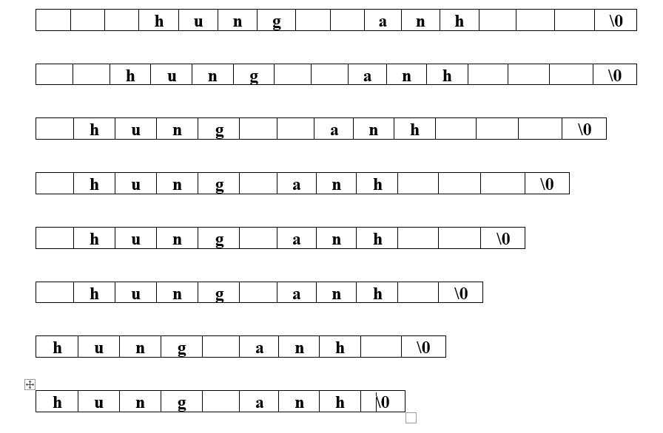
Xóa các dấu cách thừa trong chuỗi

Slide 37
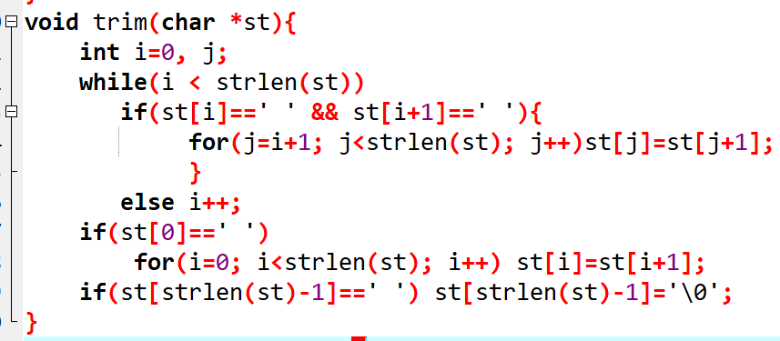
Xóa dấu cách thừa

Slide 38
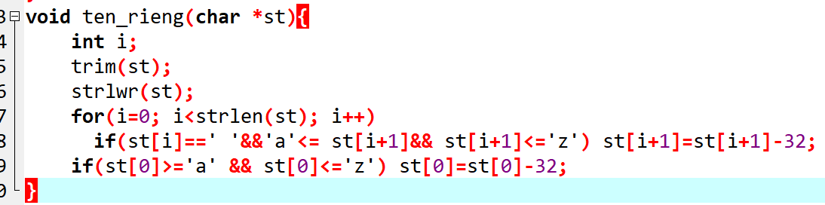
Chuẩn tên riêng

Slide 39
Kiểu cấu trúc - struct
Thông tin sv gồm: họ tên, mã sv, điểm môn Toán, điểm môn Triết, điểm môn LT C.
Thông tin nv gồm: họ tên, mã nv, hệ số lương, phụ cấp.
Thông tin của một cuốn sách gồm: tên sách, tác giả, lần xuất bản.
etc

Slide 40
Cấu trúc - struct
Một cấu trúc bao gồm các mẫu dữ liệu, không nhất thiết cùng kiểu, được nhóm lại với nhau.
Một cấu trúc có thể bao gồm nhiều mẫu dữ liệu như vậy.
1
4
Hung
123
6.8
8.9
7.5
}
}
}
}
}
Biến
6
7
-2
Họ tên
Mã sv
Điểm To
Điểm Tr
Điểm Lt
3
Cấu trúc
11
9
-8
Mảng

Slide 41
2.2. Cấu trúc (structure)
Khái niệm: là kiểu dữ liệu bao gồm nhiều thành phần có kiểu khác nhau, mỗi thành phần được gọi là một trường.
Khai báo (sử dụng từ khóa typedef và struct):
typedef struct {
<Kiểu 1> <Trường 1>;
<Kiểu 2> <Trường 2>;
……..
<Kiểu n> <Trường n>;
} <Tên_cấu_trúc>; //khai báo kiểu dữ liệu cấu trúc
…….
Tên_cấu_trúc biến_1, biến_2, …; //khai báo biến kiểu cấu trúc

Slide 42
2.2. Cấu trúc
Ví dụ 1:
typedef struct
{
char ten[30];
int masv;
float d1, d2, d3;
}SV;
SV a, *p, ma[100];
Ví dụ 2:
typedef struct
{
char ten[30];
int ma;
float hsl, pc;
}NV;
NV x, y, mb[20];

Slide 43
2.2. Cấu trúc
Truy cập
biến . trường
biến -> trường //biến con trỏ
SV a, *p, ma[100];
a.ten
a.masv
a.dtb
p->masv
ma[i].ten
ma[i].ma
ma[i].dtb
NV x, mb[20];
x.hten?
x.manv ?
x.hesoluong?
x.pc?

Slide 44
2.2. Cấu trúc
Truy cập:
typedef struct{
int d, m, y;
}Date;
typedef struct{
char ten[30], d_chi[100];
char cmt[15];
Date ns;
}Nhan_su;
Truy cập:
Nhan_su u, v[20];
u.ten
u.d_chi
u.cmt
u.ns.d
u.ns.m
u.ns.y

Slide 45
2.2. Cấu trúc
Nhập và in mảng cấu trúc
Ví dụ: Cấu trúc SV có tên, mã, d1, d2, d3

Slide 46
Nhập xuất mảng sinh viên
#include<stdio.h>
typedef struct{
char hten[30];
int masv;
float d1, d2, d3;
}SV;
void nhap(SV a[], int n){
int i;
for(i=0; i<n; i++)
{
scanf("%s", a[i].hten);
scanf("%d", &a[i].masv);
scanf("%f", &a[i].d1);
scanf("%f", &a[i].d2);
scanf("%f", &a[i].d3);
}
}

Slide 47
Nhập xuất mảng sinh viên
float dtb(SV x){
return (x.d1+x.d2+x.d3)/3;
}
void in(SV a[], int n){
int i;
for(i=0; i<n; i++)
{
printf("%s ", a[i].hten);
printf("%d ", a[i].masv);
printf("%.2f ", a[i].d1);
printf("%.2f ", a[i].d2);
printf("%.2f ", a[i].d3);
printf("%.2f\n", dtb(a[i]));
}
}
int main(){
SV a[100];
int n;
scanf("%d", &n);
nhap(a, n);
in(a, n);
}

Slide 48
2.2. Cấu trúc
Kiểu union: các dữ liệu mà có thể có kiểu khác nhau trong cùng một phần bộ nhớ (mà nó có thể được cấp phát khi khai báo biến
typedef union {
kiểu_1 trường_1;
kiểu_2 trường_1;
…
kiểu_N trường_N;
}Tên_union;
typedef union
{
char ten[30];
int masv;
float dtb;
}SV;

Slide 49
2.3. Danh sách (list)
Biến tĩnh:
Biến tồn tại trong phạm vi được khai báo đến khi ra khỏi phạm vi này
Kích thước bộ nhớ không đổi trong toàn bộ thời gian tồn tại
Các biến tĩnh có một định danh đã được kết nối với địa chỉ vùng nhớ lưu trữ biến và được truy xuất trực tiếp thông qua định danh đó.
Ví dụ: int a, b; float x, y;

Slide 50
2.3. Danh sách
Biến con trỏ: là biến dùng lưu địa chỉ của một đối tượng dữ liệu khác
Biến thuộc kiểu con trỏ Tp là biến mà giá trị của nó là địa chỉ của một vùng nhớ ứng với một biến kiểu T, hoặc là giá trị NULL.
Khai báo: Kiểu *tên_biến_con_trỏ;
Ví dụ:
int *pa;
float *pb;
char *pc;

Slide 51
2.3. Danh sách
Cấp phát/thu hồi bộ nhớ cho biến con trỏ
void * malloc(size);//trả về con trỏ đến vùng nhớ size byte
free (biến);
Ví dụ: int *p; float *q;
p = (int*) malloc(sizeof(int));
q = (float*) malloc(30*sizeof(float));
….
free(p);
free(q);
Notes:
- Sự khác nhau giữa malloc, calloc, realoc?

Slide 52
Ví dụ
void nhap(int *a, int n){
int i;
for(i=0; i<n; i++){
printf("Nhap ptu thu %d: ",i);
scanf("%d", a+i);
}
}
void in(int *a, int n){
int i;
for(i=0; i<n; i++)
printf("%d, ", *(a+i));
}
main(){
int *a;
int n;
printf("Nhap so phan tu: ");
scanf("%d", &n);
a=(int*) malloc(n*sizeof(int));
nhap(a, n);
printf("\nDL ban dau\n");
in(a, n);
free(a);
}
Notes:
Ban đầu cấp n vùng nhớ cho a, sau đó thu lại / cấp thêm một số ô được không?

Slide 53
2.3. Danh sách
a) Khái niệm: Tập hữu hạn các phần tử cùng kiểu
Ta biểu diễn danh sách như là một chuỗi các phần tử của nó: a₁, a₂, . . ., a_{n}với n ≥ 0.
Nếu n=0 ta nói danh sách rỗng (empty list).
Nếu n > 0 ta gọi a₁ là phần tử đầu tiên và a_{n} là phần tử cuối cùng của danh sách.
Số phần tử của danh sách ta gọi là độ dài của danh sách.

Slide 54
2.3. Danh sách
b) Các phép toán trên danh sách
Khởi tạo một danh sách rỗng
Kiểm tra danh sách rỗng/đầy
Kiểm tra (tìm kiếm) phần tử X có trong danh sách ko
Chèn phần tử X vào danh sách L
Xóa phần tử X khỏi danh sách L
Lấy giá trị phần tử tại vị trí P
…

Slide 55
2.3. Danh sách
c) Cài đặt
Sử dụng mảng (danh sách đặc)
Sử dụng con trỏ (danh sách liên kết)

Slide 56
2.3. Danh sách
c1. Cài đặt danh sách bởi mảng
Dùng một mảng để lưu giữ liên tiếp các phần tử của danh sách từ vị trí đầu tiên của mảng.
#define MaxLength ...//Số nguyên thích hợp để chỉ độ dài của danh sách
typedef ... Data;//kiểu của phần tử trong danh sách
typedef struct {
Data Elements[MaxLength]; //mảng chứa các phần tử của danh sách
int Last; //giữ độ dài danh sách
} List;

Slide 57
2.3. Danh sách
Ví dụ: danh sách các số nguyên
#define MaxLength 100
typedef int Data;
typedef struct {
Data Elements[MaxLength];
int Last;
} List;
List d;//khai báo danh sách d
Ví dụ: danh sách sinh viên
#define MaxLength 120
typedef struct{
char ten[30];
int masv;
float dtb;
} Data;
typedef struct {
Data Elements[MaxLength];
int Last;
} List;
List a;//khai báo danh sách a

Slide 58
2.3. Danh sách
Khởi tạo danh sách rỗng
void MakeNull_List(List *L)
{
L->Last=0;
}

Slide 59

2.3. Danh sách – DSLK
C2: Cài đặt danh sách sử dụng con trỏ (danh sách liên kết)
Khái niệm: danh sách liên kết (DSLK, LinkList) là danh sách mà mỗi phần tử gồm 2 trường
infor: chứa thông tin
link: liên kết với phần tử khác
Ví dụ:

Slide 60

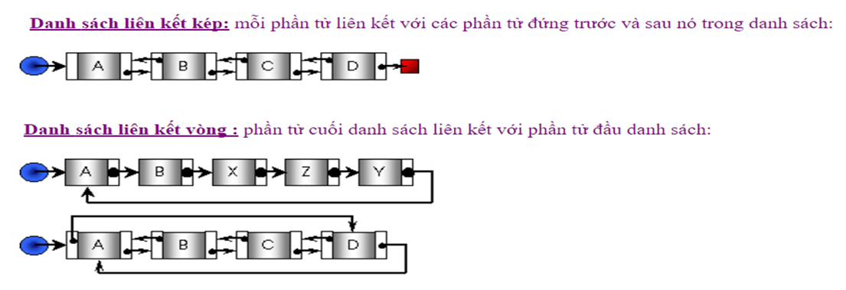
2.3. Danh sách – DSLK
Phân loại:
DSLK đơn: mỗi phần tử liên kết với phần tử đứng trước (hoặc sau) nó trong ds

Slide 61
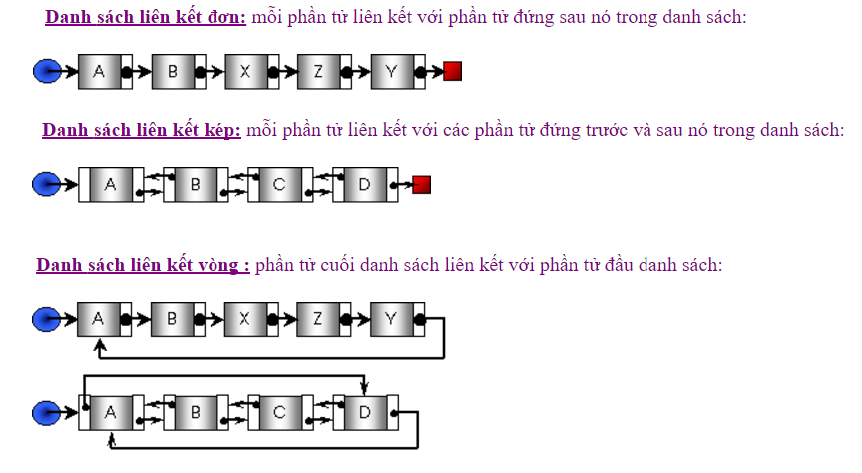
2.3. Danh sách – DSLK
Phân loại:

Slide 62
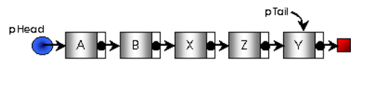
2.3. Danh sách – DSLK đơn
Khai báo
typedef struct tagNode
{
Data infor;
struct tagNode *link;
}Node;
typedef struct
{
Node *pHead;
Node *pTail;
int spt;
}LList;
Notes:
s

Slide 63
2.3. Danh sách – DSLK đơn
Ví dụ:
typedef struct {
char hoten[30];
int masv;
float diemtb;
}Data;
typedef struct tagNode {
Data infor;
struct tagNode *link;
}Node;
typedef struct {
Node *pHead; Node *pTail;
int spt;
}LList;

Slide 64
2.3. DSLK đơn
Các phép toán trên danh sách
Khởi tạo một danh sách rỗng
Kiểm tra danh sách rỗng/đầy
Kiểm tra (tìm kiếm) phần tử X có trong danh sách ko
Chèn phần tử X vào danh sách L
Xóa phần tử X khỏi danh sách L
Lấy giá trị phần tử tại vị trí P
…

Slide 65
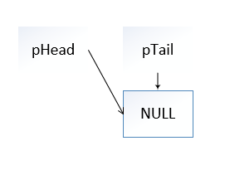
2.3. Danh sách – DSLK đơn
Tạo danh sách rỗng:
void InitList(LList *L)
{
L->pHead = NULL;
L->pTail = NULL;
L->spt = 0;
}

Slide 66
2.3. Danh sách – DSLK đơn
Kiểm tra danh sách rỗng
Thuật toán:
kiểm tra
hoặc pHead ==NULL,
hoặc pTail == NULL
hoặc spt ==0
int emptyList(LList L)
{
return (L.spt == 0);
}

Slide 67
2.3. Danh sách – DSLK đơn
Chèn phần tử X vào danh sách
Chèn X vào đầu danh sách
Chèn X vào cuối danh sách
Chèn X vào sau phần tử q trong danh sách

Slide 68
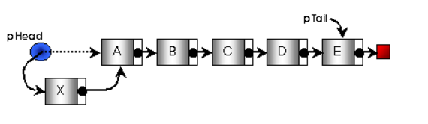
2.3. Danh sách – DSLK đơn
Chèn X vào đầu danh sách
Thuật toán:
B1: Tạo nút pp để chứa X
B2: Nếu danh sách rỗng thì
pHead=pTail=pp;
B3: Nếu danh sách khác rỗng thì
pp->link=pHead;
pHead = pp;
Notes:
Nếu phần tử mới khi thêm vào danh sách chỉ chèn vào đầu thì danh sách được gọi là danh sách gì?

Slide 69
2.3. Danh sách – DSLK đơn
void insert_Head(LList *L, Data x)
{
Node *pp;
pp = (Node*) malloc(sizeof(Node));
pp->infor = x;
pp->link = NULL;
if(emptyLisst(*L)){
L->pHead = pp;
L->pTail = pp;
}
else {
pp->link = L->pHead;
L->pHead = pp;
}
L->spt++;
}

Slide 70
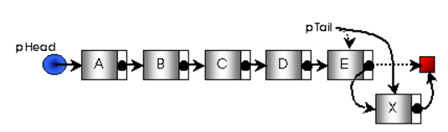
2.3. Danh sách – DSLK đơn
Chèn X vào cuối danh sách
Thuật toán:
B1: Tạo nút pp để chứa X
B2: Nếu danh sách rỗng thì
pHead=pTail=pp;
B3: Nếu danh sách khác rỗng
pTail->link=pp;
pTail=pp;

Slide 71
2.3. Danh sách – DSLK đơn
void insert_Tail(LList *L, Data x)
{
Node *pp;
pp = (Node*) malloc(sizeof(Node));
pp->infor = x;
pp->link = NULL;
if(emptyList(*L)) {
L->pHead = pp;
L->pTail = pp;
}
else {
L->pTail->link = pp;
L->pTail = pp;
}
L->spt++;
}

Slide 72
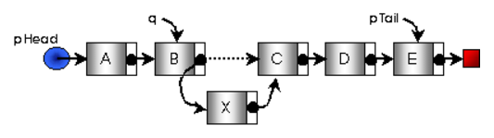
2.3. Danh sách – DSLK đơn
Chèn X vào sau phần tử q
Thuật toán:
Nếu q!=NULL thì
tạo nút pp để chứa X
pp->link=q->link;
q->link=pp;
nếu q==pTail thì pTail=pp;

Slide 73
2.3. Danh sách – DSLK đơn
void insert_After(LList *L, Node *q, Data x) {
Node *pp;
if(NULL==q) return;
else {
pp = (Node*) malloc(sizeof(Node));
pp->infor = x;
pp->link = q->link;
q->link=pp;
if(q==L->pTail) L->pTail = pp;
L->spt++;
}
}

Slide 74
2.3. Danh sách – DSLK đơn
Xóa một phần tử khỏi danh sách
Xóa phần tử ở đầu danh sách
Xóa phần tử ở sau phần tử q trong danh sách
Xóa phần tử có khóa k

Slide 75
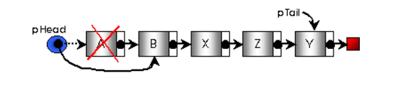
2.3. Danh sách – DSLK đơn
Xóa phần tử ở đầu danh sách
Thuật toán
danh sách rỗng
danh sách khác rỗng
pp=pHead;
pHead=pp->link;
free(pp);
if(pHead==NULL) pTail=NULL;

Slide 76
2.3. Danh sách – DSLK đơn
void del_Head (LList *L) {
Node *pp;
if( emptyList(*L) ) return;
else {
pp = L->pHead;
L->pHead = pp->link;
free(pp);
L->spt--;
if(L->pHead==NULL) L->pTail=NULL;
}
}

Slide 77
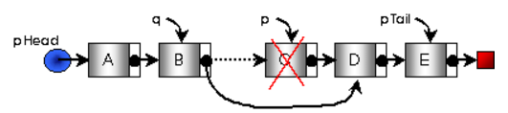
2.3. Danh sách – DSLK đơn
Xóa phần tử ở sau phần tử q trong danh sách
Thuật toán:
Nếu q==NULL thì kết thúc
Nếu q!=NULL thì
pp=q->link; //pp là phần tử cần xóa
q->link=pp->link;
free(pp);
nếu pTail == NULL thì pTail=q;
p

Slide 78
2.3. Danh sách – DSLK đơn
void del_After (LList *L, Node *q) {
Node *pp;
if( NULL==q) return;
else {
pp = q->link;
q->link=pp->link;
free(pp);
L->spt--;
if(NULL == L->pTail) L->pTail=q;
}
}

Slide 79
2.3. Danh sách – DSLK đơn
Xóa phần tử có khóa K trong danh sách
Thuật toán:
B1: Tìm phần tử pp có khóa K và phần tử q ở trước nó
B2: Nếu NULL != pp thì xóa pp như xóa phần tử sau q
ngược lại báo không có phần tử khóa K trong danh sách

Slide 80
Xóa theo tên
void del_K(LList *L, char K[30]){
Node *pp=L->pHead, *q;
while (pp!=NULL && !strstr(pp->infor.ten, K)){
q=pp;
pp=pp->link;
}
if(NULL==pp) return;
else
if(pp==L->pHead) del_Head(L);
else del_After(L, q);
}

Slide 81
bổ sung hàm main()
char tt[30];
…
printf("\nBan muon xoa sv co ten ? ");
fflush(stdin);
gets(tt);
del_K(&L, tt);
printf("\nDanh sach ket qua\n");
In_DS(L);
….

Slide 82
2.3. Danh sách – DSLK đơn
Tạo danh sách
Kiểu LIFO (Last In First Out) chèn phần tử X vào đầu danh sách
Kiểu FIFO (First In First Out) chèn phần tử X và cuối danh sách

Slide 83
2.3. Danh sách – DSLK đơn
FIFO
void FIFO(LList *L){
Data x;
initL(L);
do{
nhapdl(&x);
if(x.key!=0) insert_Tail(L,x);
}while(x.key!=0);
}
LIFO
void LIFO(LList *L){
Data x;
initList(L);
do{
nhapdl(&x);
if(x.key!=0) insert_Head(L,x);
}while(x.key!=0);
}

Slide 84
2.3. Danh sách – DSLK đơn
FIFO
void FIFO(LList *L){
Data x;
initL(L);
do{
nhapdl(&x);
if(x.key!=0) insert_Tail(L,x);
}while(x.key!=0);
}

Slide 85
2.3. Danh sách – DSLK đơn
Duyệt danh sách: là thao tác thường được thực hiện khi có nhu cầu xử lý các phần tử của danh sách theo cùng một cách thức hoặc khi cần lấy thông tin tổng hợp từ các phần tử của danh sách như:
Ðếm các phần tử của danh sách,
Tìm tất cả các phần tử thoả điều kiện,
Huỷ toàn bộ danh sách (và giải phóng bộ nhớ)

Slide 86
2.3. Danh sách – DSLK đơn
Ðể duyệt danh sách (và xử lý từng phần tử) ta thực hiện các thao tác sau:
Thuật toán :
Bước 1: pp = pHead; // Cho pp trỏ đến phần tử đầu danh sách
Bước 2: Trong khi (danh sách chưa hết) thực hiện
B21 : Xử lý phần tử pp;
B22 : pp =pp->link; // Cho pp trỏ tới phần tử kế

Slide 87
2.3. Danh sách – DSLK đơn
void processList(LList L)
{
Node *pp=L.head;
while( pp!=NULL ){
processNode(pp);// có thể là xuatdl(p->infor);
pp=pp->link;
}
}

Slide 88
2.3. Danh sách – DSLK đơn
Đếm các phần tử trong danh sách thỏa mãn đk nào đó?
Hủy toàn bộ danh sách?

Slide 89

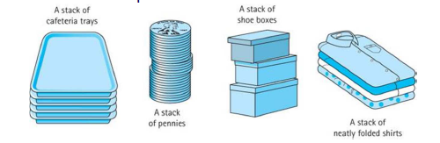
2.4. Stack

Slide 90


Slide 91
2.4. Stack
Bài tập:
đảo mảng
đảo chuỗi
chuyển đổi hệ cơ số
kiểm tra biểu thức có đúng không
…

Slide 92
2.5. Queue

Slide 93
2.6. DSLK kép
Mỗi nút sẽ có 2 trường liên kết
next: Liên kết với phần tử đằng sau
pre: Liên kết với phần tử đằng sau

Slide 94
2.6. Danh sách – DSLK kép
Khai báo
typedef struct tagNode
{
Data infor;
struct tagNode *next, *pre;
}Node;
typedef struct
{
Node *pHead;
Node *pTail;
int spt;
}DList;
Notes:
s

Slide 95
2.6. Danh sách – DSLK kép
Ví dụ:
typedef struct {
char hoten[30];
int masv;
float diemtb;
}Data;
typedef struct tagNode {
Data infor;
struct tagNode *next, *pre;
}Node;
typedef struct {
Node *pHead; Node *pTail;
int spt;
}DList;

Slide 96
2.6. DSLK kép
Các phép toán trên danh sách
Khởi tạo một danh sách rỗng
Kiểm tra danh sách rỗng/đầy
Kiểm tra (tìm kiếm) phần tử X có trong danh sách ko
Chèn phần tử X vào danh sách L
Xóa phần tử X khỏi danh sách L
Lấy giá trị phần tử tại vị trí P
…

Slide 97
2.6. Danh sách – DSLK kép
Tạo danh sách rỗng:
void InitList(DList *L)
{
L->pHead = NULL;
L->pTail = NULL;
L->spt = 0;
}

Slide 98
2.6. Danh sách – DSLK kép
Kiểm tra danh sách rỗng
Thuật toán:
kiểm tra
hoặc pHead ==NULL,
hoặc pTail == NULL
hoặc spt ==0
int emptyList(DList L)
{
return (L.spt == 0);
}

Slide 99
2.6. Danh sách – DSLK kép
Chèn phần tử X vào danh sách
Chèn X vào đầu danh sách
Chèn X vào cuối danh sách
Chèn X vào sau phần tử q trong danh sách

Slide 100
2.6. Danh sách – DSLK kép
Chèn X vào đầu danh sách
Thuật toán:
B1: Tạo nút pp để chứa X
B2: Nếu danh sách rỗng thì
pHead=pTail=pp;
B3: Nếu danh sách khác rỗng thì
pp->next=pHead;
pHead->pre=pp;
pHead = pp;
Notes:
Nếu phần tử mới khi thêm vào danh sách chỉ chèn vào đầu thì danh sách được gọi là danh sách gì?

Slide 101
2.6. Danh sách – DSLK kép
void insert_Head(DList *L, Data x)
{
Node *pp;
pp = (Node*) malloc(sizeof(Node));
pp->infor = x;
pp->next = NULL;
pp->pre=NULL;
if(emptyLisst(*L)){
L->pHead = pp;
L->pTail = pp;
}
else {
pp->next = L->pHead;
L->pHead->pre=pp;
L->pHead = pp;
}
L->spt++;
}

Slide 102
2.6. Danh sách – DSLK kép
Chèn X vào cuối danh sách
Thuật toán:
B1: Tạo nút pp để chứa X
B2: Nếu danh sách rỗng thì
pHead=pTail=pp;
B3: Nếu danh sách khác rỗng
pTail->next=pp;
pp->pre=pTail;
pTail=pp;

Slide 103
2.6. Danh sách – DSLK kép
void insert_Tail(DList *L, Data x)
{
Node *pp;
pp = (Node*) malloc(sizeof(Node));
pp->infor = x;
pp->next = NULL;
pp->pre=NULL;
if(emptyList(*L)) {
L->pHead = pp;
L->pTail = pp;
}
else {
L->pTail->next = pp;
pp->pre=L->pTail;
L->pTail = pp;
}
L->spt++;
}

Slide 104
2.6. Danh sách – DSLK kép
Chèn X vào sau phần tử q
Thuật toán:
Nếu q!=NULL thì
tạo nút pp để chứa X
pp->link=q->link;
q->link=pp;
nếu q==pTail thì pTail=pp;

Slide 105
2.3. Danh sách – DSLK đơn
void insert_After(LList *L, Node *q, Data x) {
Node *pp;
if(NULL==q) return;
else {
pp = (Node*) malloc(sizeof(Node));
pp->infor = x;
pp->link = q->link;
q->link=pp;
if(q==L->pTail) L->pTail = pp;
L->spt++;
}
}

Slide 106
2.3. Danh sách – DSLK đơn
Xóa một phần tử khỏi danh sách
Xóa phần tử ở đầu danh sách
Xóa phần tử ở sau phần tử q trong danh sách
Xóa phần tử có khóa k

Slide 107
2.3. Danh sách – DSLK đơn
Xóa phần tử ở đầu danh sách
Thuật toán
danh sách rỗng
danh sách khác rỗng
pp=pHead;
pHead=pp->link;
free(pp);
if(pHead==NULL) pTail=NULL;

Slide 108
2.3. Danh sách – DSLK đơn
void del_Head (LList *L) {
Node *pp;
if( emptyList(*L) ) return;
else {
pp = L->pHead;
L->pHead = pp->link;
free(pp);
L->spt--;
if(L->pHead==NULL) L->pTail=NULL;
}
}

Slide 109
2.3. Danh sách – DSLK đơn
Xóa phần tử ở sau phần tử q trong danh sách
Thuật toán:
Nếu q==NULL thì kết thúc
Nếu q!=NULL thì
pp=q->link; //pp là phần tử cần xóa
q->link=pp->link;
free(pp);
nếu pTail == NULL thì pTail=q;
p

Slide 110
2.3. Danh sách – DSLK đơn
void del_After (LList *L, Node *q) {
Node *pp;
if( NULL==q) return;
else {
pp = q->link;
q->link=pp->link;
free(pp);
L->spt--;
if(NULL == L->pTail) L->pTail=q;
}
}

Slide 111
2.3. Danh sách – DSLK đơn
Xóa phần tử có khóa K trong danh sách
Thuật toán:
B1: Tìm phần tử pp có khóa K và phần tử q ở trước nó
B2: Nếu NULL != pp thì xóa pp như xóa phần tử sau q
ngược lại báo không có phần tử khóa K trong danh sách

Slide 112
Xóa theo tên
void del_K(LList *L, char K[30]){
Node *pp=L->pHead, *q;
while (pp!=NULL && !strstr(pp->infor.ten, K)){
q=pp;
pp=pp->link;
}
if(NULL==pp) return;
else
if(pp==L->pHead) del_Head(L);
else del_After(L, q);
}

